Slide 1
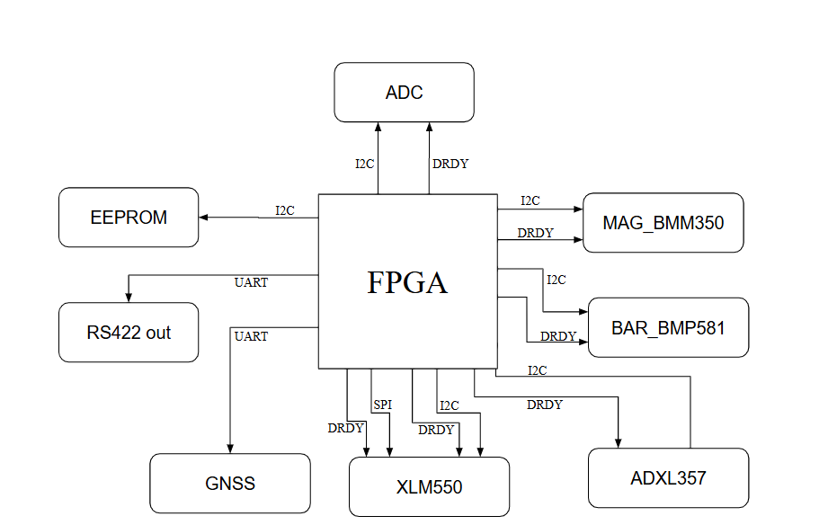
CPU發動SM，將所有數據發出
HW接收輸入並根據header判斷是否為cmd

